Slide 1
一、水循环

Slide 2
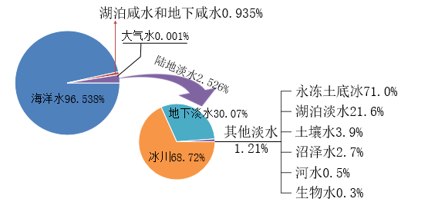
1.水圈的组成
①地球各水体类型中占比重最大的是海洋水；
②陆地淡水水体中占比重最大的是冰川水（主要分布在极地和高纬度、高海拔地区），其次是地下淡水。
③目前可供人类直接利用的淡水资源是河流水、淡水湖泊水、浅层地下水。

Slide 3
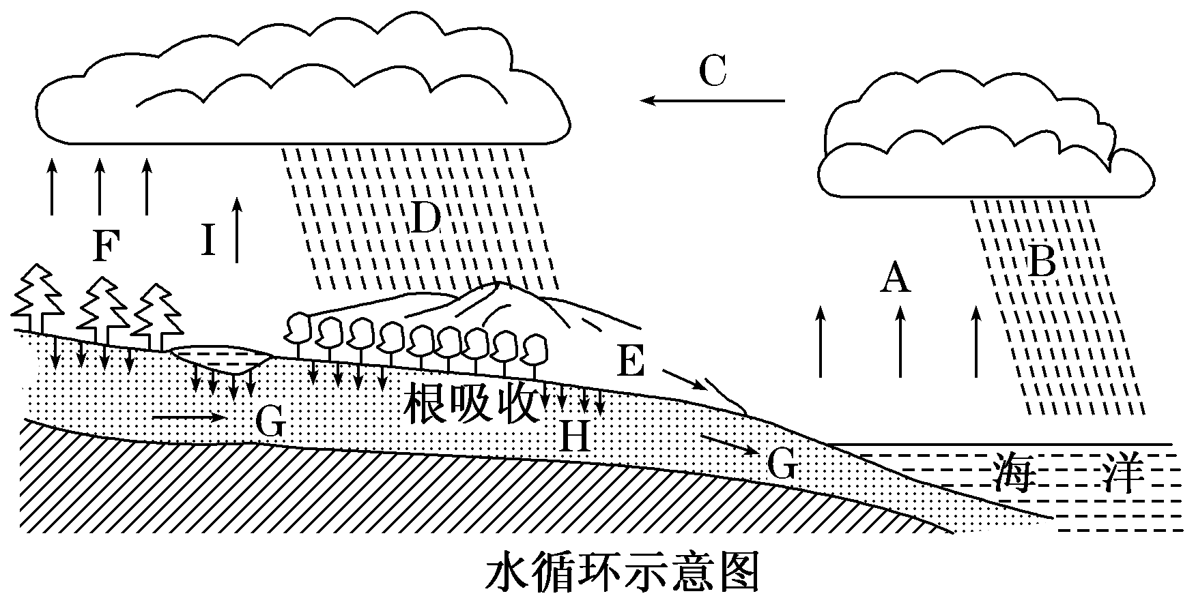
2.水循环
1、说出上述字母代表的水循环的主要环节名称；
2、水循环的动力
3、水循环的类型；
（太阳辐射能和重力能）

Slide 4








2.水循环
陆地内循环
海陆间循环
海上内循环
水汽输送
蒸发、蒸腾
降水
降水
蒸发
降水
蒸发
地表径流
下渗
地下径流
⭐水循环示意图

Slide 5
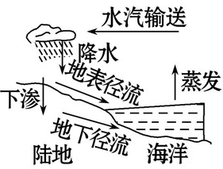
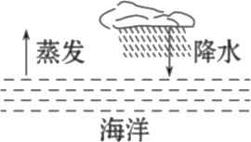
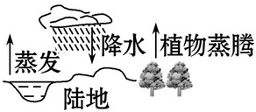
2.水循环
水循环的类型 | 水循环的主要环节 | 主要特点
海陆间大循环 | 蒸发、水汽输送、降水、地表径流、下渗、地下径流 | 最重要、范围最广；陆地水得到补充，水资源得以再生
海上内循环 | 蒸发、降水 | 参与水量最大 对全球热量输送有重要意义
陆地内循环 | 蒸发、植物蒸腾、降水 | 参与水量最小， 对干旱地区非常重要
Notes:
水循环的意义⭐
促进地表各种水体不断更新，维持全球水量的动态平衡。
促进了地球表层区域之间、圈层之间的物质迁移和能量转换，塑造地表形态（降水和地表径流不断塑造着地表形态） ，对地表温度有一定的调节作用。（例如：蒸发、蒸腾有利于减缓地面或者植物温度升高的速度和幅度；降水可降低地面和近地面大气的温度。）
改变着一些地区的生态和生活环境。

Slide 6



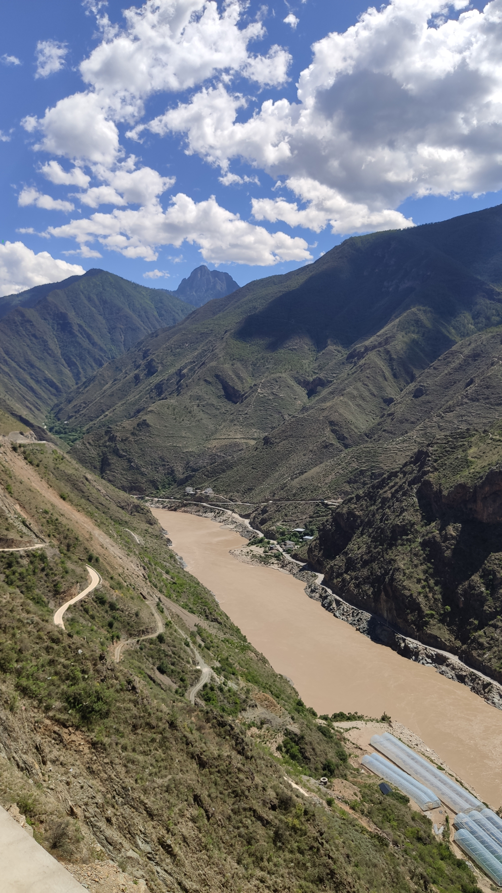
水循环的地理意义
维持全球淡水量平衡，使陆地淡水不断更新
缓解不同纬度热量收支不平衡的矛盾
源源不断向海洋输送大量泥沙、有机物与无机盐
塑造地表形态
水体 | 江河 | 湖泊 | 浅层地下水 | 深层地下水 | 冰川水 | 海洋
更新周期 | 12-20天 | 10-100年 | 15-30天 | 100-1 000年 | 100 000年 | 100-10 000年
Notes:
讲解水循环的地理意义，可以根据教学安排，讲一下水体更新相关知识。涉及到水污染。

Slide 7
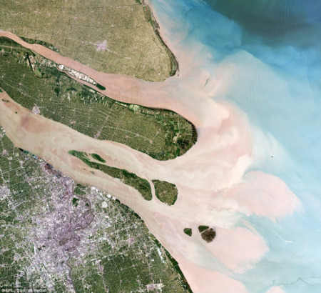
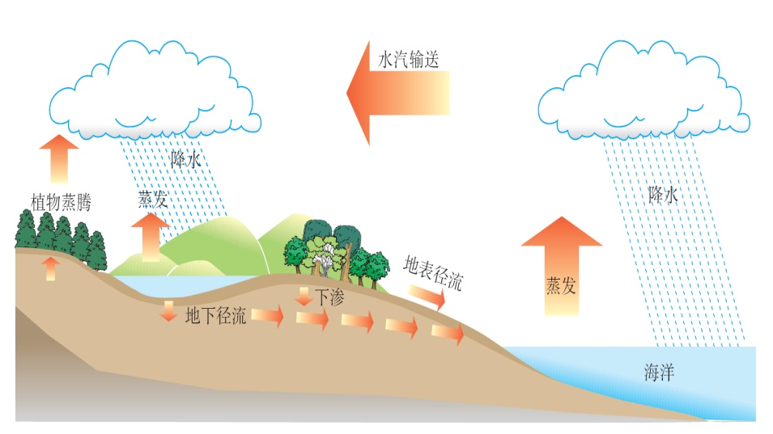
水循环的地理意义
缓解：不同纬度间的热量收支不平衡
水循环对到达地表的太阳辐射能起着吸收、转化和传输的作用。
联系：海陆间联系的纽带
通过水循环，陆地源源不断地向海洋输送大量的泥沙、有机物和无机盐类。

Slide 8

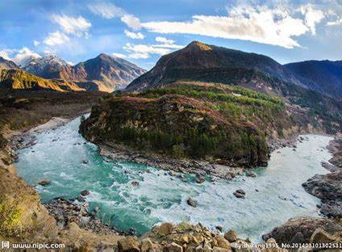
水循环的地理意义
塑造：不断塑造地表形态

Slide 9
维持：全球水的动态平衡
水循环的地理意义
水量平衡原理——概念
指任意尺度的区域（或水体），在任意时段内，其收入水量与支出水量之间的差额等于该时段区域（或水体）内蓄水的变化量，即水在循环过程中，总体上收支平衡
各区域的水量平衡问题
海洋 | 多年平均降水量+多年平均径流量-多年平均蒸发量=0
内流区 | 多年平均蒸发量=多年平均降水量
外流区 | 多年平均降水量-多年平均蒸发量=多年平均径流量
全球 | 多年平均降水量=多年平均蒸发量

Slide 10
水体更新速度
地球上各种类型水体的循环更替周期
水体 | 更新周期（年） | 水体 | 更新周期（年）
永久积雪 | 9700 | 沼泽水 | 5
海水 | 2500 | 土壤水 | 1
地下水 | 1400 | 河流 | 16天
湖泊水 | 17 | 大气水 | 8天
Notes:
水循环系统虽然是一个涉及众多环节的庞大的动态系统，但每一时间段内，都只有一部分水分参与循环。尽管周而复始的水循环最终使地球上各种形式的水都能得到更新或更替，但因为水的存在形式不同，循环的路径和完全更新所击需的时间也不尽相同。生物体中的水更新周期最短，平均数小时就能完成一次更新，而固国体冰川因为运动缓慢、焙化极慢，更新速度最慢，有时需要上万年甚至更长时间才能完成一次更新。
水的更新周期决定了淡水的补充量和水污染后的自净能力，与人类的生产生活密切相关。如果水的更新周期较短，则淡水的补充速度也较快，水体一旦被污染后，重新净化的时间也较短。正因为如此，更新周期较短的大气降水和河流水成为人们主要的淡水来源。

Slide 11

3、水循环各环节的影响
（1）影响蒸发的主要因素
蒸发旺盛，蒸发量大
强
高
大
小
大
高
光照
气温
风速
湿度
水域面积
植被覆盖率
弱
低
小
大
小
低
蒸发微弱，蒸发量小

Slide 12
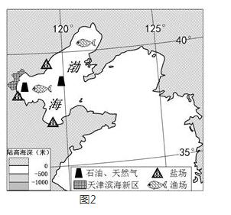
请分析图中A地盐场春季晒盐的有利蒸发条件？
A
①A地春季气温回升快，蒸发旺盛。
②A地春季降水少，日照时间长，蒸发旺盛。
③A地春季多大风，风速大，蒸发旺盛。

Slide 13
3、水循环各环节的影响
（2）水汽输送
① 风 （源地、强弱等）
② 海陆位置
③ 地形阻挡

Slide 14
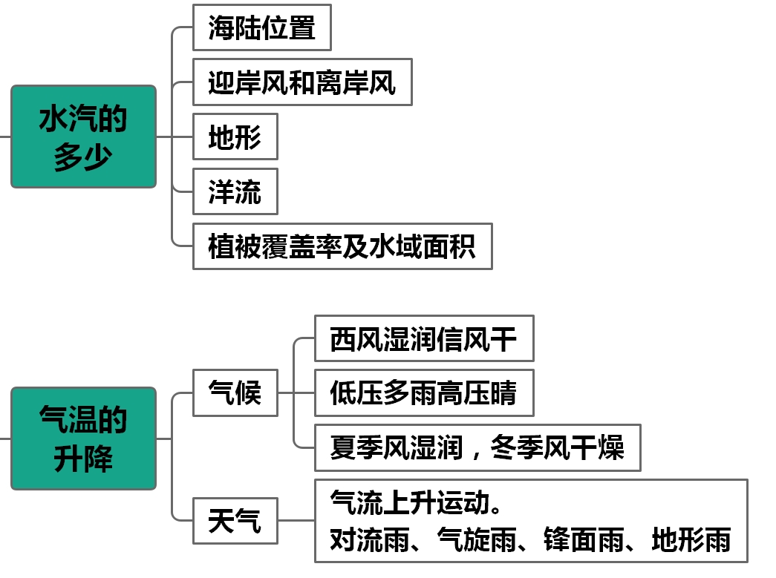
3、水循环各环节的影响
（3）降水
① 空气湿度 (水汽含量）
② 降温（水汽上升）
③ 凝结核
④ 地形坡向

Slide 15

3、水循环各环节的影响
（4）地表径流
影响因素 | 对地表径流的影响
年降水量（气候）
决定地表径流流量大小的最主要的因素
主要在干旱、半干旱地区或降水少的季节对地表径流的影响大
蒸发
植被
涵养水源，起到“削峰补枯”的作用
河流流经喀斯特地貌区、沙质土壤，河水易下渗，减少地表径流的流量
地质条件(土壤质地)
流域面积(支流数量)
同地表径流流量成正相关
人类活动
沿岸取水会导致径流量减少

Slide 16
3、水循环各环节的影响
（5）下渗
有利于地表水下渗
疏松
小
茂密
小而长
地面性质
坡度
植被
降水强度及持续时间
硬化
大
稀疏
大而短
不利于地表水下渗

Slide 17
影响下渗的因素
（1）土壤特性
土壤的透水性和土壤前期含水量。
透水性与土壤的质地、孔隙的多少与大小有关系。
一般来说土壤颗粒越粗，孔隙直径越大，透水性越好，下渗能力越强。
砂土、粉土为透水性土，粘性土为非透水性土

Slide 18
影响下渗的因素
（2）地形条件
不同的地形条件，影响地面漫流的速度和汇流时间。
相同条件下，地面坡度大，漫流速度快，历时短，下渗量小。
（3）植被条件
通常有植被的地区，由于植被的滞水作用，增加了下渗时间，从而减少了地表径流，增大了下渗量。

Slide 19
影响下渗的因素
（4）降水特性
降水特性包括降水强度、历时、降水时空分布。
降水强度直接影响土壤下渗强度和下渗水量。当降水强度小于下渗能力时，降水全部渗入土壤。当降水强度大于下渗能力时，下渗率等于下渗能力。
对裸露的土壤，强降雨击碎土颗填充土壤空隙造成下渗能力减小。
降水的强度越大，历时越短，下渗能力越弱。

Slide 20
水循环各环节的影响
① 气温 ② 光照 ③ 风速 ④ 空气湿度 ⑤ 水域面积
① 风 ② 海陆位置 ③ 地形阻挡 (迎风坡）
①年降水量和持续时间 ② 地面坡度 ③ 地面性质 ④ 植被覆盖率 ⑤ 植被
① 年降水量 ② 流域面积 ③ 植被 ④ 地质条件 ⑤ 人类活动
① 空气湿度 (水汽含量） ② 空气上升 ③ 凝结核 ④ 地形坡向
地表径流
降水
下渗
蒸发（蒸腾）
水汽输送

Slide 21
3、水循环各环节的影响
蒸 发
水汽输送
降 水
地表径流
下 渗
① 气温
② 光照
③ 风速
④ 空气湿度
⑤ 水域面积
⑥植被覆盖率
① 风带
② 海陆位置
③ 地形阻挡 (呈迎风坡）
① 空气湿度
(水汽含量）
② 降温
（空气上升）
③ 凝结核
④ 地形坡向
① 年降水量
②蒸发
③ 植被
④ 地质条件
⑤流域面积
⑥人类活动
①降水强度
和持续时间
② 地面坡度
③ 地面性质
④ 植被覆盖率

Slide 22
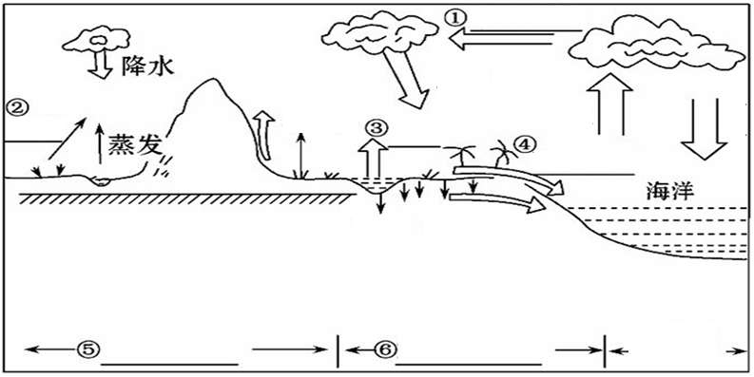
类型、环节
水汽输送
降水
蒸发
地表径流
下渗
地下径流
水循环
海上
内循环
陆地内循环
海陆间循环
水环境
环节与因素
强
光照
气温
风速
湿度
水域表面积
高
影响蒸发
大
蒸发大
小（干）
大
实际蒸发量

Slide 23
类型、环节
环节与因素
影响蒸发
风
距海远近
地形
影响水汽输送
水循环
水汽
强烈上升的大气运动
凝结核
降水条件
水环境
大
补给量（年降水量）
流域面积
植被
地质条件
蒸发
人类活动
量大
大
丰富
削峰补枯
变化小
影响地表径流
喀斯特地貌、沙质土
量减少
大
取水

Slide 24
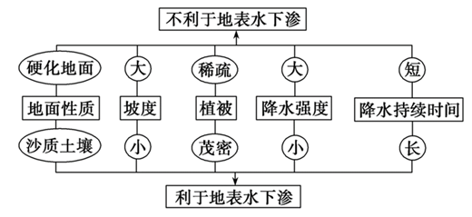
类型、环节
环节与因素
地面性质
坡度
植被
降水强度
降水持续时间
沙质、喀斯特地貌
小
利下渗
影响下渗
密
小
长
水循环
影响地下径流
多
水环境
平衡
多年平均降水量=多年平均蒸发量+多年平均径流量

Slide 25
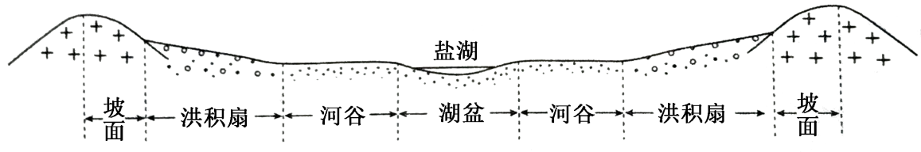
（2017•新课标Ⅰ卷）图2示意我国西北某闭合流域的剖面。该流域气候较干，年均降水量仅为210毫米，但湖面年蒸发量可达2 000毫米，湖水浅，盐度饱和，水下已形成较厚盐层，据此完成6—8题。
理论蒸发量
VS
实际蒸发量
下垫面
7．流域不同部位实际蒸发量差异显著，实际蒸发量最小的是
A．坡面 B．洪积扇 C．河谷 D．湖盆
A
高，陡

Slide 26
（2017•新课标Ⅰ卷）图2示意我国西北某闭合流域的剖面。该流域气候较干，年均降水量仅为210毫米，但湖面年蒸发量可达2 000毫米，湖水浅，盐度饱和，水下已形成较厚盐层，据此完成6—8题。
农业用水多了
8．如果该流域大量种植耐旱植物，可能会导致
A．湖盆蒸发量增多
B．盐湖面积缩小
C．湖水富营养化加重
D．湖水盐度增大
B
汇入的水少了
已是最大，没有更大

Slide 27
（2017•新课标Ⅰ卷）图2示意我国西北某闭合流域的剖面。该流域气候较干，年均降水量仅为210毫米，但湖面年蒸发量可达2 000毫米，湖水浅，盐度饱和，水下已形成较厚盐层，据此完成6—8题。
蓄（径）水量=降水量—蒸发量
稳定
≈
C
6．盐湖面积多年稳定，表明该流域的多年平均实际蒸发量
A．远大于2 000毫米 B．约为2 000毫米
C．约为210毫米 D．远小于210毫米

Slide 28
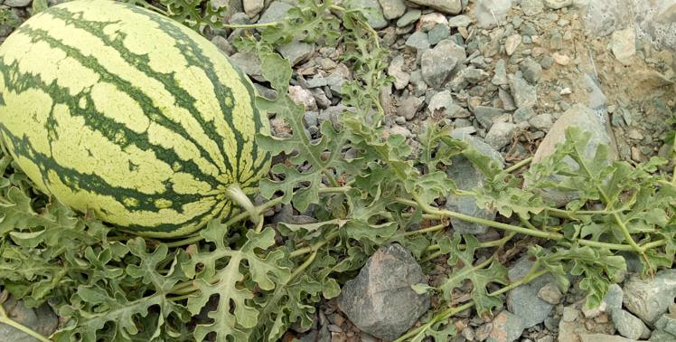

认识砂田影响的水循环环节
宁夏中部气候干旱，人们在耕作的土壤表面铺设厚10-15厘米左右的砂石覆盖层，发展农作物种植，这就是砂田，砂田作物的产量较高，品质较好。
70
蒸发量/mm
0
深度/cm
砂田
砂田
裸田
裸田
60
10
50
20
40
30
30
20
40
10
3
月
6
月
9
月
12
月
3
月
6
月
9
月
12
月
3
月
6
月
9
月
12
月
时间
2006年
2007年
2008年
6
8
10
12
14
16
18
土壤含水量/%
砂田和裸田的蒸发量
四月末种植前砂田和裸田不同深度含水量
Notes:
以书上活动为载体，讲解砂田种植法对水循环环节的影响。主要是落实在保水方面。此时学生还未深入学习农业区位，简单入门即可。

Slide 29
70
蒸发量/mm
0
深度/cm
砂田
砂田
裸田
裸田
60
10
50
20
40
30
30
20
40
10
3
月
6
月
9
月
12
月
3
月
6
月
9
月
12
月
3
月
6
月
9
月
12
月
时间
2006年
2007年
2008年
6
8
10
12
14
16
18
土壤含水量/%
砂田和裸田的蒸发量
四月末种植前砂田和裸田不同深度含水量
1.分析砂石覆盖层对水的下渗的影响。
砂石覆盖层增加了地表粗糙度，削减了地表径流，增加了下渗量（砂石覆盖层大小不一、形态各异、结构空隙大、利于水分下渗，可有效蓄积雨水，提高土壤含水量）。
影响的环节：地表径流、下渗、地下径流、蒸发。作用：砂石覆盖层能削减径流、增加下渗、抑制蒸发，蓄水保墒；改变了作物耗水模式是干旱地区的一种有效的保护性耕作。
2.读图，比较砂田和裸田蒸发量的差异，说明砂石覆盖层对蒸发的影响。
差异：砂田与裸田的蒸发量随季节变化的趋势较为相似。但无论何时，砂田的蒸发量总是小于裸田的蒸发量。影响：说明砂石覆盖层可以有效抑制蒸发，减少蒸发量。（砂石会影响水循环的下渗、蒸发和径流环节，可以起到透水、保湿、减少水分蒸发、增加昼夜温差等作用。）
3.读图，比较4月末砂田和裸田土壤含水量，归纳砂田影响的水循环环节及其作用。
Notes:
引导学生，从问题入手，结合图表，探究答案。答案（1.砂石可增加下渗量 2.砂田蒸发量小，裸田蒸发量大。沙石覆盖可以减少土壤水分蒸发。3.砂田含水量高于裸田，主要影响蒸发与下渗，减少蒸发，增加下渗。）

Slide 30
目前，人类活动对水循环的影响主要体现在对地表径流的影响。
水循环环节 | 人类活动
地表径流 | 引河湖水灌溉、修建水库、跨流域调水、填河改陆、围湖造田
地下径流 | 地下工程建设、地下水人工回灌，抽取地下水 地下交通线路修建破坏渗流区的地质结构、改变地下水的渗透方向
局部地区大气降水 | 如人工降雨
蒸发 | 植树造林、修建水库可以增加局部地区的水汽供应量
下渗 | 城市铺设渗水砖，可增加下渗；城市路面硬化，可减少下渗
Notes:
本节课的能力提升部分，思考人类活动会对水循环产生怎样的影响。

Slide 31
4、人类活动对水循环环节的影响
人类活动 | 对水循环环节的影响
修建水库 （改变地表径流的时间分配）
人工降雨
植树造林 （涵养水源，保持水土）
跨流域调水 （改变地表径流的空间分配）
铺设透水砖 （建设海绵城市）
地表径流（减少洪水期径流量，増加枯水期径流量）
下渗（增加）
蒸发（增加）
降水（增加）
下渗（增加）
蒸腾（增加） 不一定带来降水
地表径流（减少）；地下径流（增加）
地表径流（主要影响）
下渗（增加）
地表径流（减少）
地下径流（增加）

Slide 32
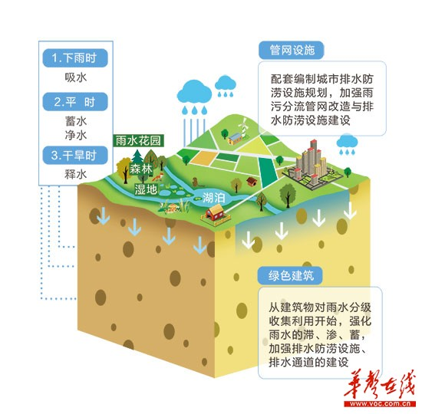
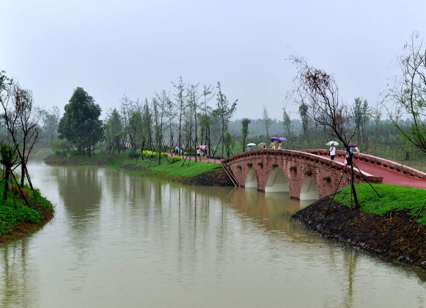
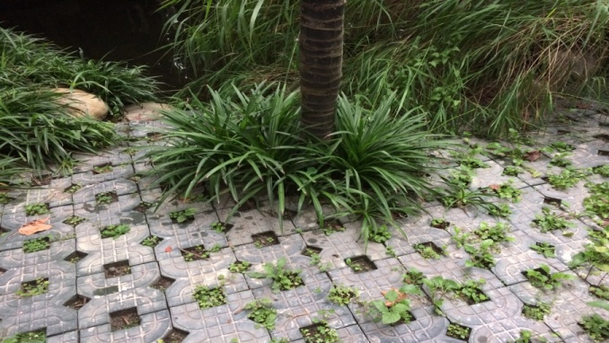
案例：城市化对水循环的影响
（1）侵占河道、湿地，减少地表径流；
（2）河湖面积减小、植被减少、地表硬化等导致蒸发减小；
（3）植被减少、地表硬化导致下渗减少，地下径流减少；
（4）城市雨岛效应增强，降水增多。

Slide 33
城市化对水循环的影响
传统城市化对水循环的影响
地表径流增多
易造成城市内涝
城市地面硬化；城市建筑物密度大
下渗减少
蒸发减少
地下径流减少
地下水水位下降

Slide 34
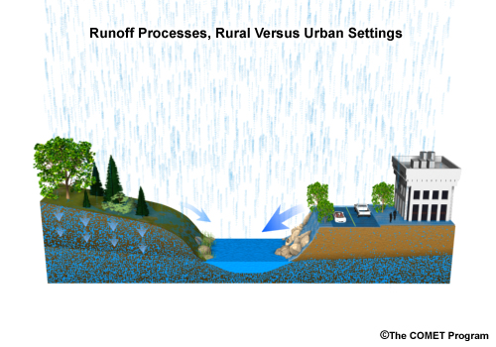
城市化前后流量过程线的变化
流量
城市化后
城市化前
时间

Slide 35
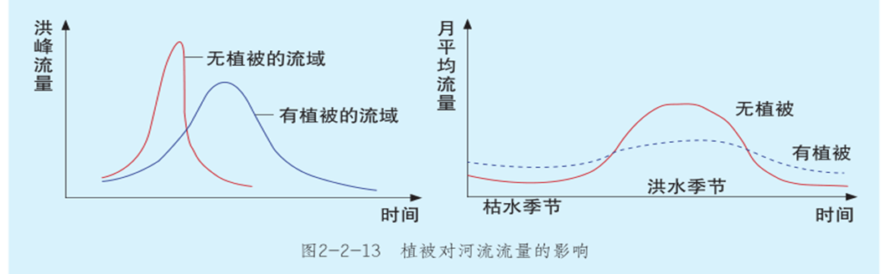
植被对水循环的影响
1.植被对河流流量的影响主要表现在哪些方面？
影响河流洪峰流量大小；洪峰到来时间早晚；径流量季节变化大小。
⭐
2.运用水循环原理，说明植被对水循环各个环节的影响。
植被覆盖率提高，受植被阻挡，地表径流流速减慢，下渗增加，地表径流减少，地下径流增加；蒸发（蒸腾）增强，水汽增加降水可能增多。

Slide 36
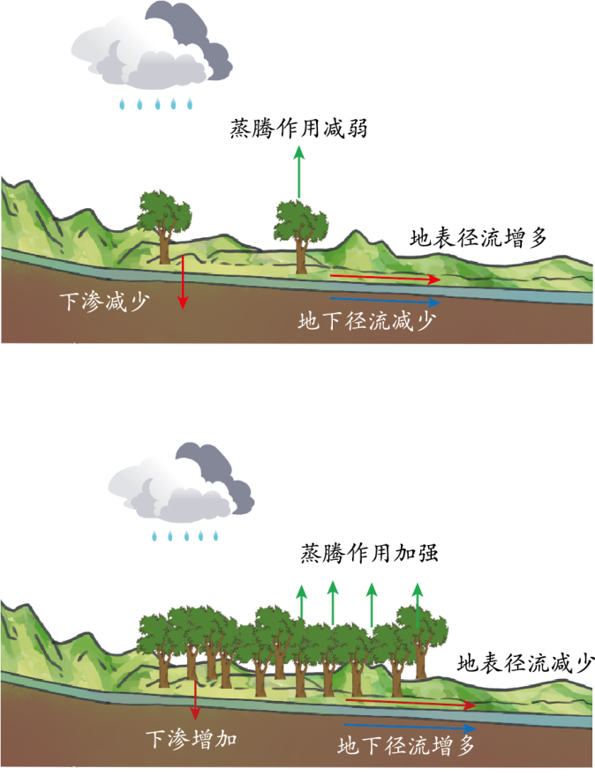
植被破坏与恢复对水循环的影响分析
植被破坏对水循环的影响
2
植被恢复对水循环的影响
1

Slide 37
（2018全国卷2）地处黄土高原的汾川河流域多年来植被覆盖率大幅度提高。2013年7月，汾川河流域降水异常增多，表1为当月6次降水过程的时长、降水量和汾川河洪峰情况。第5次降水形成的洪水含沙量低，第6次降水形成的洪水含沙量极高。据此完成下面小题
降水序号 | 降水历时（天） | 降水量/mm | 汾川河洪峰情况
1 | 2 | 53．0 | 无明显洪峰
2 | 4 | 80．3 | 无明显洪峰
3 | 5 | 100．1 | 无明显洪峰
4 | 2 | 73．2 | 无明显洪峰
5 | 2 | 90．7 | 洪峰流量346m³/s
6 | 2 | 54．4 | 洪峰流量1750m³/s
D
6. 第6次降水产生的洪水含沙量极高，其泥沙主要源于
A. 河床 B. 沟谷 C. 裸露坡面 D. 植被覆盖坡面

Slide 38
5、水循环原理的应用
沼泽的成因
河流断流的原因
盐碱化的成因
城市内涝的成因
湖泊面积缩小的原因
湖水盐度增大的原因
关键：水怎么来，然后怎么去。

Slide 39
利用水循环分析地理问题
①沼泽地的形成
上天无路
：
降水多
气 温 低
蒸 发 弱
前行受阻
河流泛滥
支流多
来水量大
植被多
地势低排水不畅
冻土层或黏土层
下渗少
入地无门

Slide 40
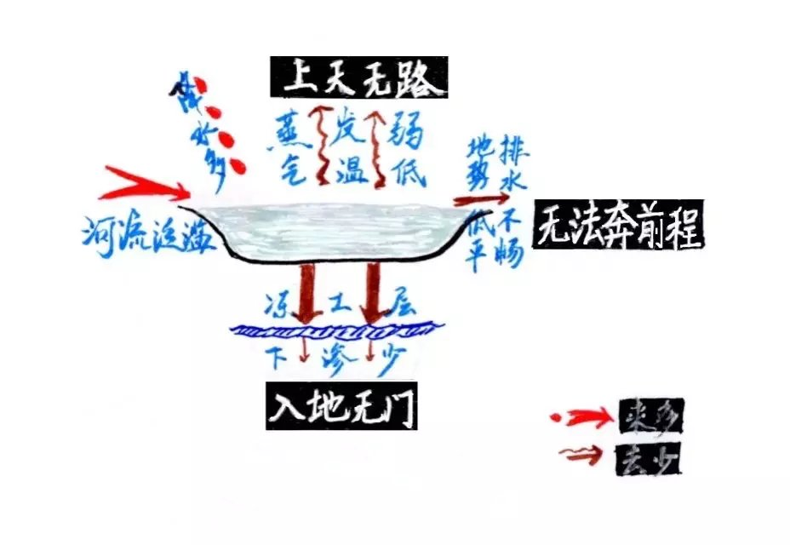

Slide 41
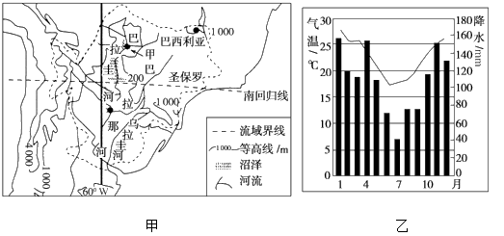
巴拉圭河干支流两岸覆盖着厚厚的黏土，在流域内形成了面积广大的沼泽湿地。湿地吸附和淀积大量营养物质，水生生物繁多，鸟类资源丰富。流域上游地区经济较落后，人口主要分布在高原地带。图甲示意巴拉圭河、巴拉那河、乌拉圭河流域分布，图乙示意甲地的气候资料。
（1）分析巴拉圭河流域沼泽湿地形成的原因。
①气候湿润,年降水量大;
②多条河流交汇,地表水丰富;
③河流流经地区地形平坦,排水不畅;
④流域内土质黏重,地表水不易下渗。

Slide 42
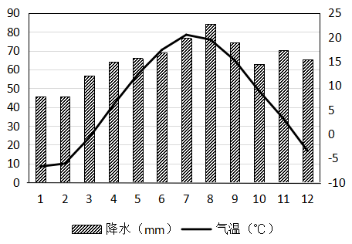
材料一：加拿大沼泽湿地面积广大，其中安大略省是加拿大沼泽湿地的重要分布区之一，尤其以北部最为集中。但近年来，安大略省的湿地面积呈明显减少趋势。
第27题图2
（2）从水循环的角度，简述安大略省北部沼泽广布的原因。（5分）
（2）纬度高，气温低，蒸发弱（1分）；接近哈得孙湾，水汽充足，降水较丰富（1分）；地势低平，河流流速缓慢，排水不畅（1分）；地下冻土层广布，不利于地表水下渗（1分）；凌汛和洪涝易造成地表积水（1分）。

Slide 43
利用水循环分析地理问题
②内流河断流的成因
降水少
来水少
蒸 发 大
水量减少或断流
用水多
下渗多

Slide 44
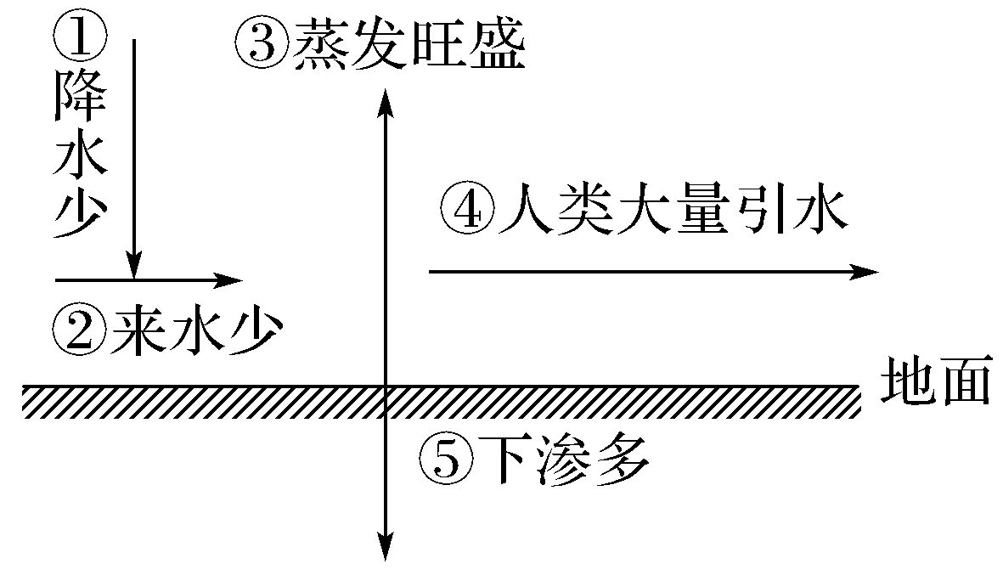
内流河断流的成因

Slide 45
二.洪涝、缺水等问题的成因分析

Slide 46
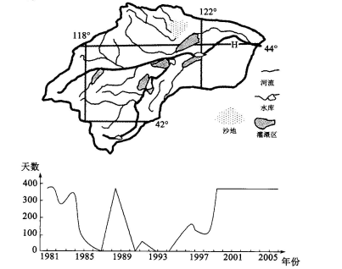
H河流域地处我国农牧交错带，属于半干旱气候，年降水量在350~ 450 mm之间，灌溉农业较为发达，素有“北方粮仓”之称。下图为H河流域位置及区域简图和1981-2005年H河断流天数曲线。
(1)简述H河近20年来断流的原因。
①气候变化导致降水减少，蒸发增多；
②上游水库蓄水过多；
③沿岸地区工农业生产用水增加。

Slide 47
一.分析湖泊面积（水位）变化（增大/减小）

Slide 48
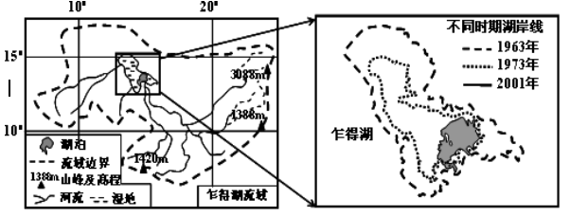
乍得湖是由大陆局部凹陷形成的，为第四纪古乍得海的残余，曾经与尼日尔河、尼罗河相通，其湖名就是“一片汪洋”的意思。在乍得湖的东北，有一个比它低得多的博得累盆地，大量湖水通过地下路径源源不绝地往盆地渗流。乍得湖沿湖为棉花、谷物重要灌溉农业区。湖面积季节变化较大，汛期与枯水期面积相差一倍。20世纪60年代以来，由于各种原因，湖泊平均面积在几十年中减少了90%以上。图7为乍得湖流域及其不同时期湖岸线示意图。
⑴简述近几十年乍得湖面积迅速减少的原因。
自然原因：①湖水外渗；②全球变暖，蒸发旺盛；③区域气候变干，降水减少。
人为原因：①大量引入湖河水灌溉；②过度放牧、过度垦荒、砍伐森林导致流域内荒漠化

Slide 49
乍得湖是由大陆局部凹陷形成的，为第四纪古乍得海的残余，曾经与尼日尔河、尼罗河相通，其湖名就是“一片汪洋”的意思。在乍得湖的东北，有一个比它低得多的博得累盆地，大量湖水通过地下路径源源不绝地往盆地渗流。乍得湖沿湖为棉花、谷物重要灌溉农业区。湖面积季节变化较大，汛期与枯水期面积相差一倍。20世纪60年代以来，由于各种原因，湖泊平均面积在几十年中减少了90%以上。图7为乍得湖流域及其不同时期湖岸线示意图。
⑴乍得湖是一个内陆湖泊，但湖水却为淡水。试分析其为淡水湖的原因。
①形成内陆湖的时间不长，湖泊中积累的盐分不多
②大量河水注入，起到稀释作用
③大量湖水通过地下路径向外渗流，带走很多盐分

Slide 50
四.分析水体更新速度快慢

Slide 51
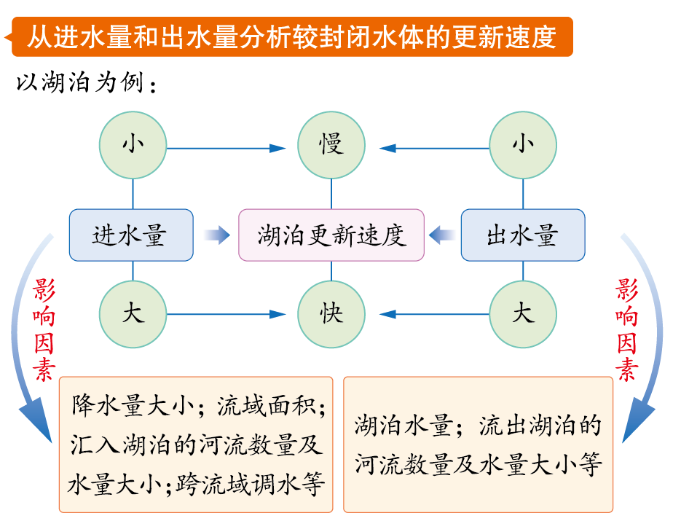

水体更新速度快慢的原因分析

Slide 52
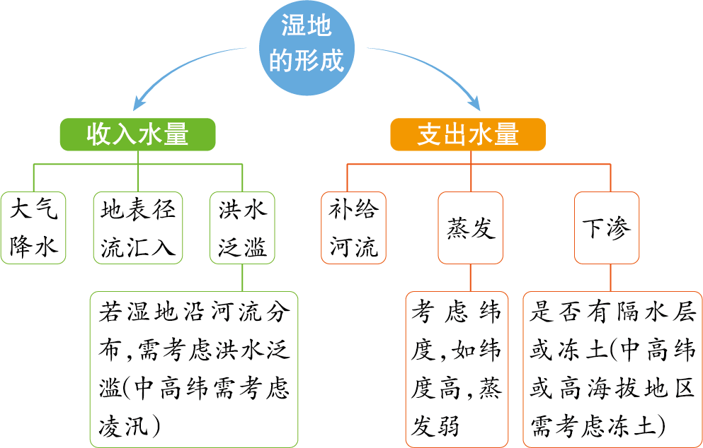
湿地的形成原因分析
从水量收入和支出角度考虑。
水量收入>支出 → 湿地形成

Slide 53
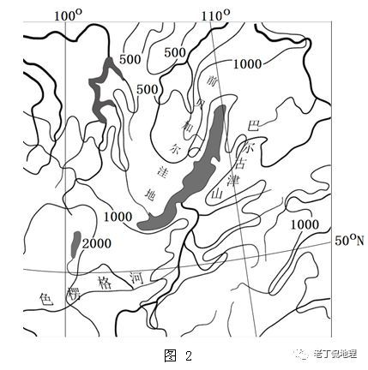
贝加尔湖(图示)是世界上最深的湖泊，监测表明湖水深度还在加大。贝加尔湖湖底沉积物巨厚，可达8 千米。
8.贝加尔湖湖水更新缓慢的主要原因是
A.湖面蒸发弱 B.湖泊面积大
C.湖水盐度低 D.湖水深度大
D

Slide 54
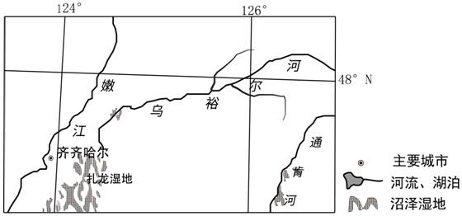
乌裕尔河原为嫩江的支流。受嫩江西移、泥沙沉积等影响，乌裕尔河下游排水受阻，成为内流河。河水泛滥，最终形成面积相对稳定的扎龙湿地（如图）。扎龙湿地面积广大，积水较浅。
（1）河流排水受阻常形成堰塞湖，乌裕尔河排水受阻却形成沼泽湿地。据此推测扎龙湿地的地貌、气候特点。（6分）
地貌特点：地势平坦、开阔。
气候特点：气候干旱，蒸发量大。

Slide 55
乌裕尔河原为嫩江的支流。受嫩江西移、泥沙沉积等影响，乌裕尔河下游排水受阻，成为内流河。河水泛滥，最终形成面积相对稳定的扎龙湿地（如图）。扎龙湿地面积广大，积水较浅。
（2）分析从乌裕尔河成为内流河至扎龙湿地面积稳定，乌裕尔河流域降水量、蒸发量数量关系的变化。（6分）
降水量基本不变化，蒸发量不断增大。
二者数量关系：由降水量大于蒸发量最终变为降水量等于蒸发量。

Slide 56
乌裕尔河原为嫩江的支流。受嫩江西移、泥沙沉积等影响，乌裕尔河下游排水受阻，成为内流河。河水泛滥，最终形成面积相对稳定的扎龙湿地（如图）。扎龙湿地面积广大，积水较浅。
（3）指出未来扎龙湿地水中含盐量的变化，并说明原因。（6分）
变化：水中含盐量逐渐增加。
原因：河水不断为湿地带来盐分（矿物质）；随着湿地水分蒸发，盐分（矿物质）富集（最终饱和）。

Slide 57
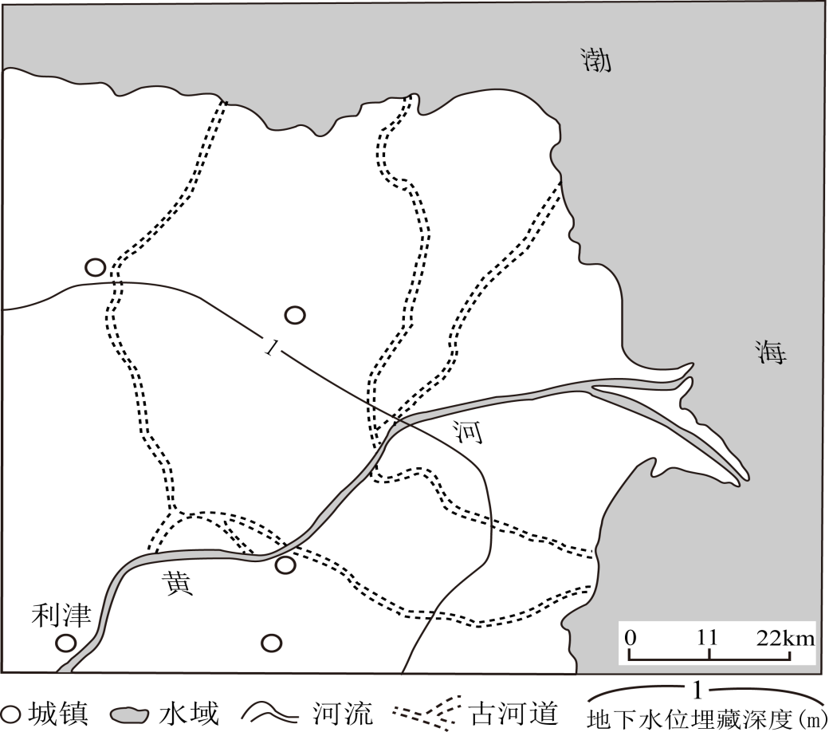
29．【加试题】阅读材料，完成下列问题。(15分)
(2)从水循环角度，说明黄河三角洲土壤盐碱化的成因。(4分)
地势低平,径流缓慢；
海水倒灌；
地下水位高；
蒸发量较大。
第29题图1

Slide 58
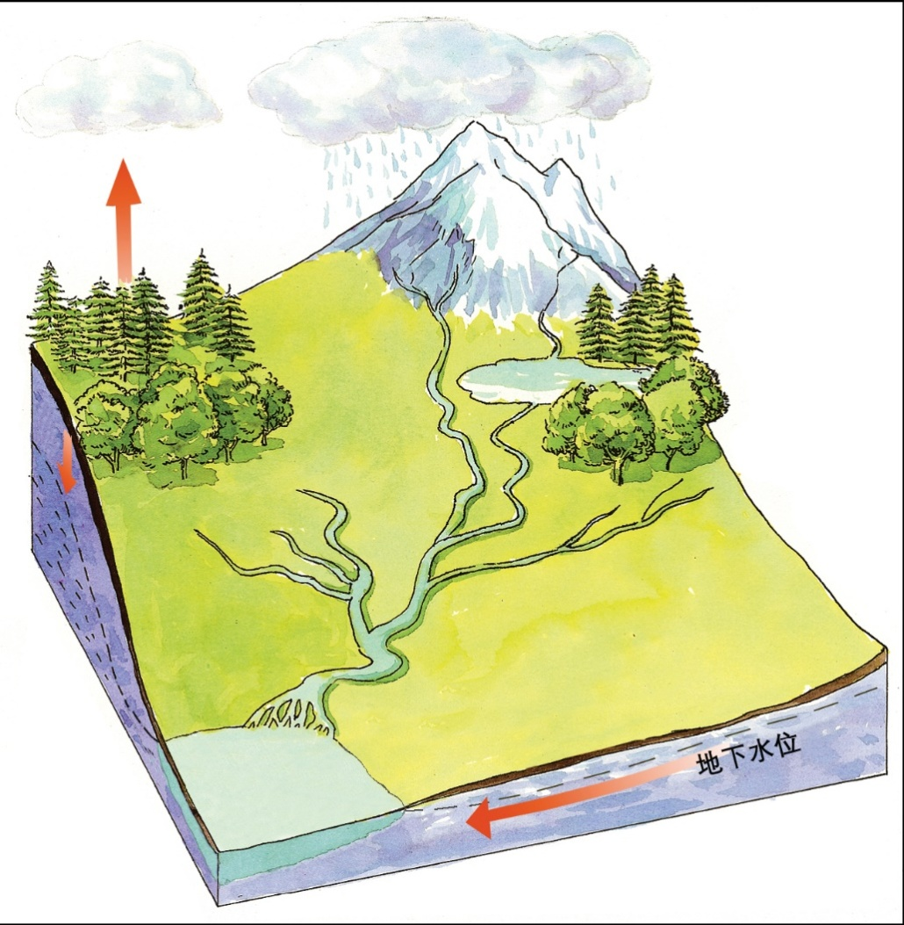
二、河流的补给类型
冰川 融水
雨水
湖泊水
十年磨一件
范国雄（新浪微博：@爱弄PPT的老范）
高中地理课件/第三代
电话：15986495527 QQ：1476360113
季节性 积雪融水
地下水

Slide 59
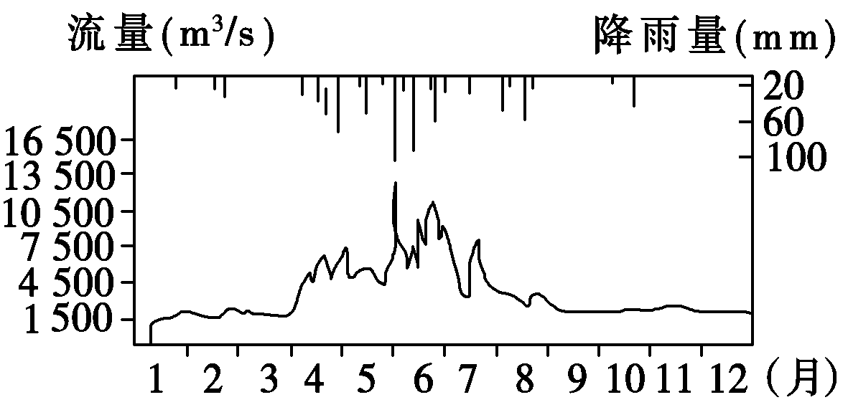
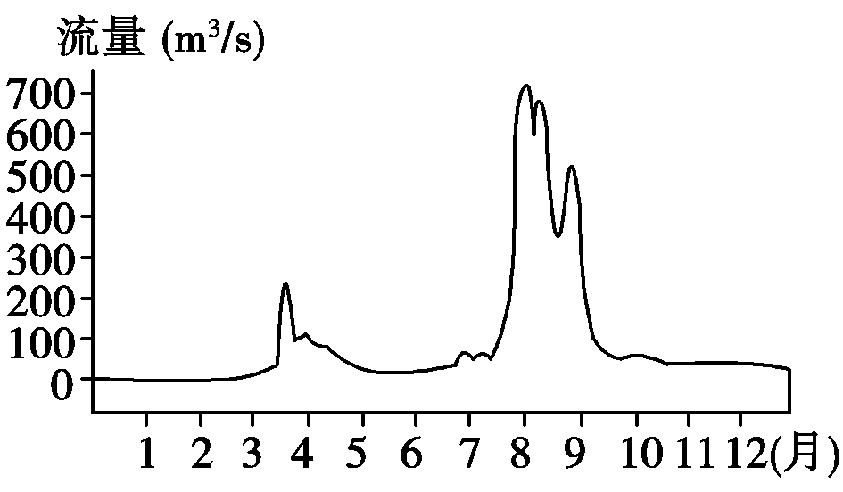
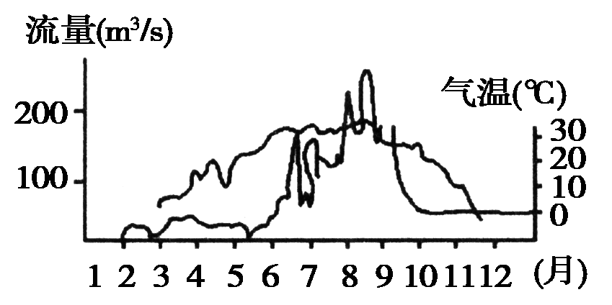
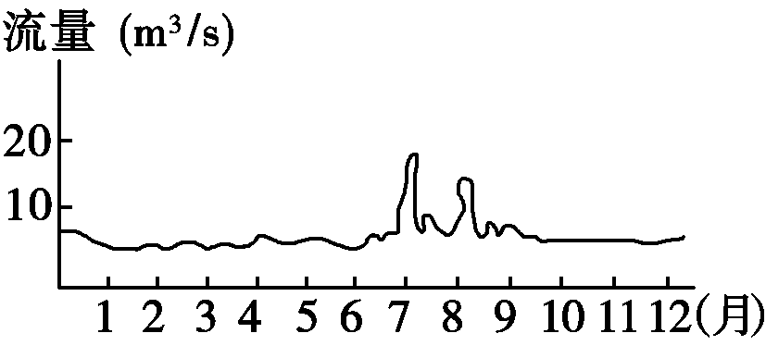
夏汛
雨水补给
流量季节变化大
春汛
夏汛
雨水补给
季节性积雪融水
A
东部季风区
东北
B
流量稳定
夏汛
湖泊水补给
地下水补给
永久性积雪
C
西北
D
普遍
请找出这四幅图中的五处不同之处

Slide 60
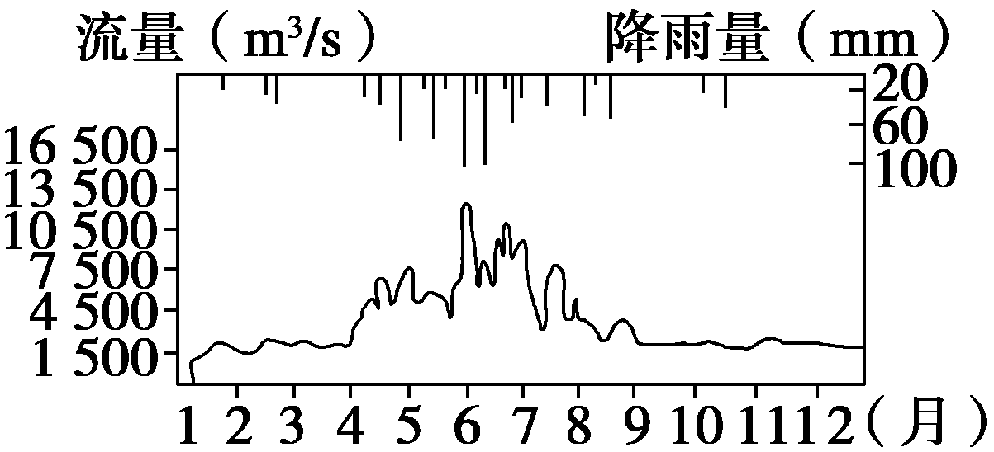
二、河流的补给类型
补给季节：
补给特点：
主要影响因素：
我国主要分布地区：
1.雨水补给
一般以夏秋两季为主
①不连续 ②水量变化大
①降水量的多少
②降水量的季节分配
③降水量的年际变化
普遍，尤以东部季风区最为典型

Slide 61
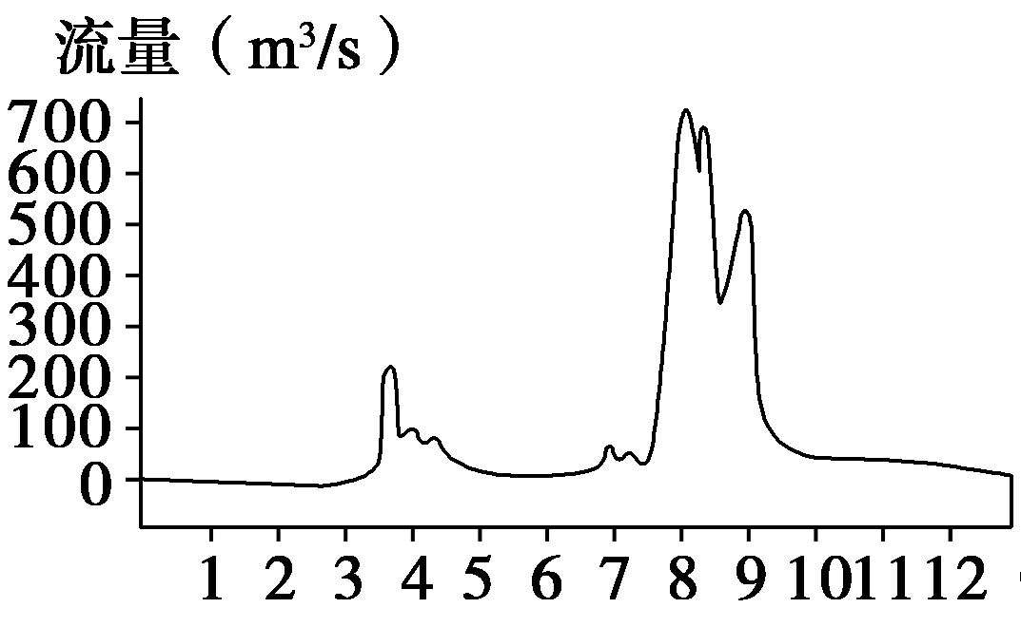
二、河流的补给类型
2.季节性积雪融水补给
补给季节：
补给特点
主要影响因素：
我国主要分布地区：
春季
雨水
①有时间性 ②连续性
③水量稳定
积雪融水
①气温高低
②积雪多少
东北地区

Slide 62
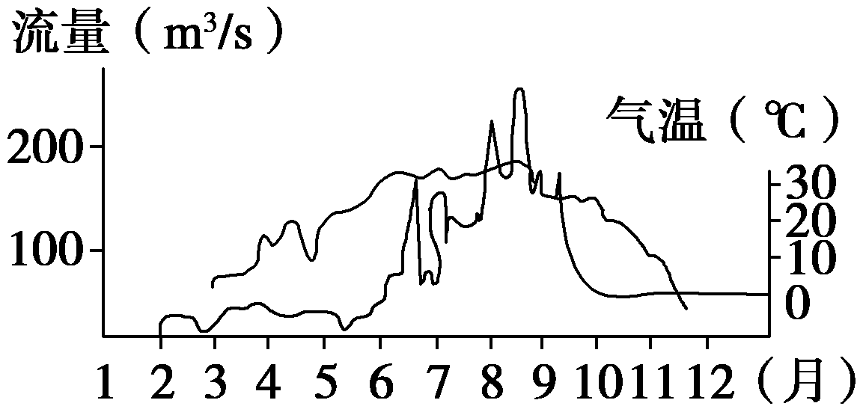
二、河流的补给类型
3.永久性积雪和冰川融水
补给（冰川融水补给）
补给季节：
补给特点：
主要影响因素：
我国主要分布地区：
主要在夏季
①有时间性
②明显的季节、日变化
③水量较稳定
①太阳辐射
②气温变化
③积雪和冰川储量
西北和青藏高原地区

Slide 63
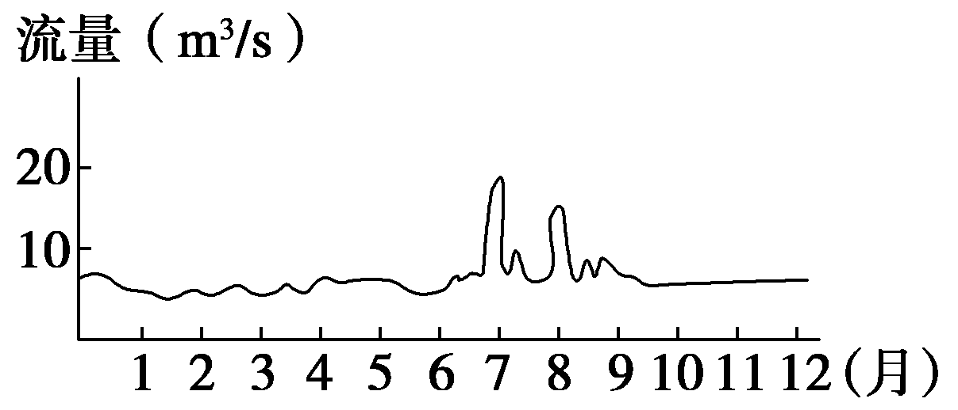
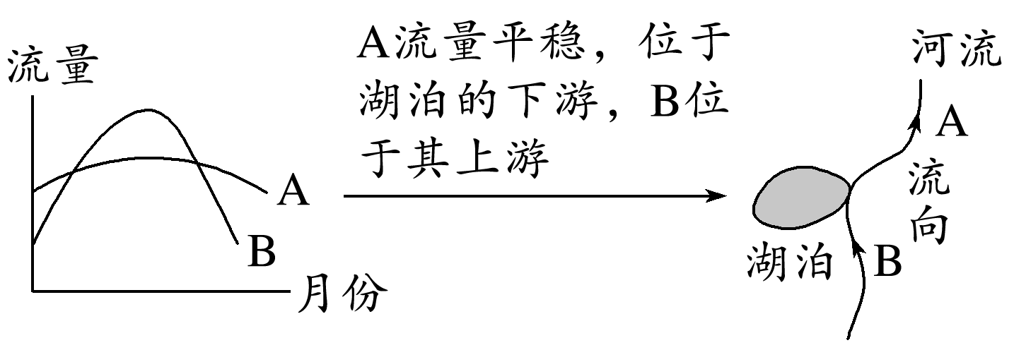
二、河流的补给类型
4.湖泊水补给
补给季节：
补给特点：
主要影响因素：
我国主要分布地区：
全年
①稳定 ② 对径流有调节作用
①湖泊与河流的相对位置
②湖泊水量大小
普遍

Slide 64
二、河流的补给类型
5.地下水补给
补给季节：
补给特点：
主要影响因素：
我国主要分布地区：
全年
①稳定 ②一般与河流由互补作用
①补给区降水量
②地下水水位
普遍

Slide 65
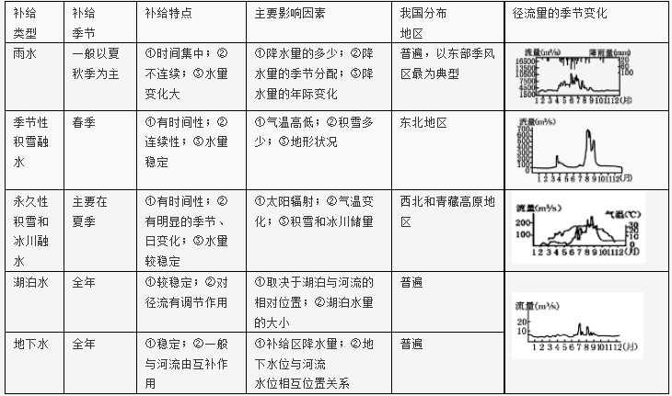
二、河流的补给类型

Slide 66
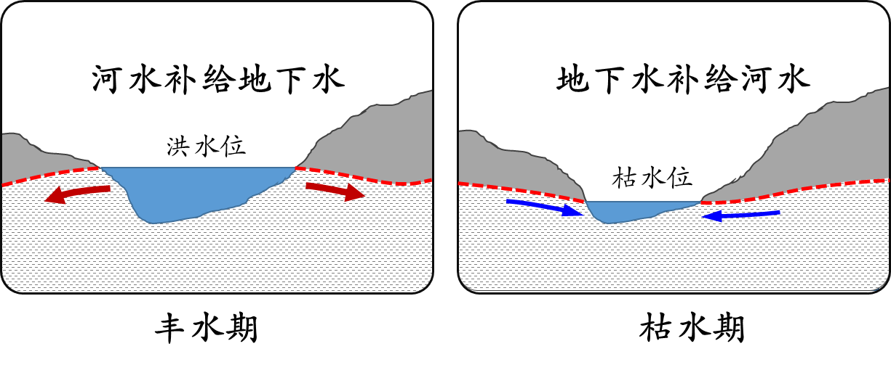
河流与湖泊的关系
河流与地下水的关系
河流
河流
湖
湖
丰水期
枯水期
湖泊与河流相互补给，且湖泊对河流具有调节作用：削峰补枯（对湖泊下游河段）
地下水与河流相互补给

Slide 67
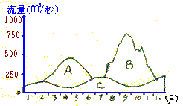
大多数河流有多种补给水源，只不过以某种补给为主而已.

Slide 68
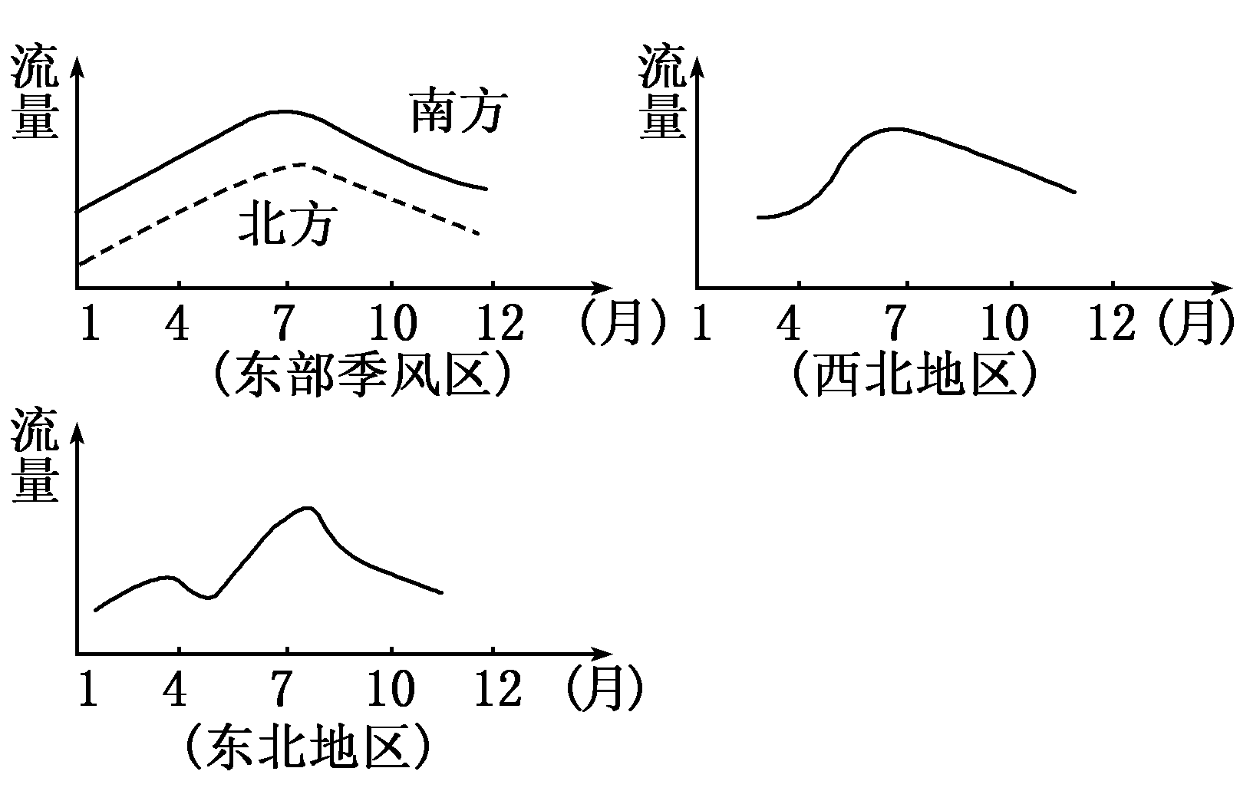
河流流量图的判读
①判断地区：

Slide 69
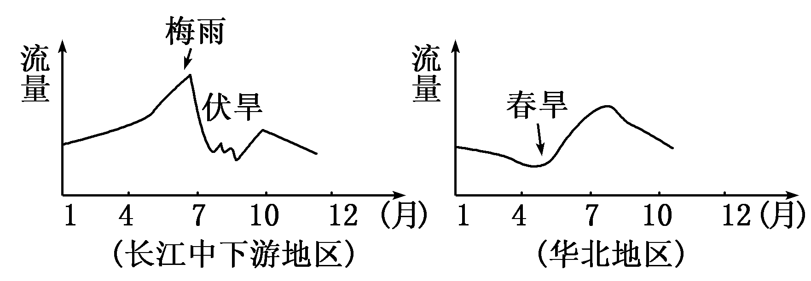
②判断天气：

Slide 70
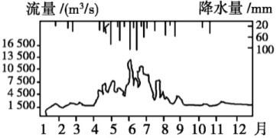
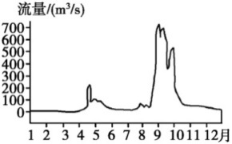
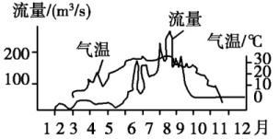

河流的补给类型
补给类型 | 补给季节 | 主要影响因素 | 我国主要分布地区 | 径流量的季节变化
降水量的多少
季节变化
年际变化
降水
(最主要的类型)
多降水季节
东部季风区最为典型
气温高低
积雪多少
地形状况
季节性积雪融水
(单向补给)
春季
东北地区
太阳辐射
气温变化
积雪和冰川储量
永久性冰雪融水
(单向补给)
主要在夏季
西北和青藏高原地区
湖泊、沼泽
（互补）
湖泊水位与河流
水位的高低关系
全年
普遍
地下水
（互补）
地下水位与河流
水位的高低关系
全年
普遍
Notes:
补给类型的总结

Slide 71

③判断气候(北半球)：

Slide 72

读图9，阐述甲地在图示时间内河流流量变化的特点，并分析原因。（10分）
（3）特点：两日的流量大小都呈波动变化（2分），且第一天变化幅度大于第二天（2分）。原因：河水以冰雪融水补给为主，流量随气温而变化（2分）；第一天天气晴朗，昼夜温差大，流量昼夜变化大（2分）；第二天为阴天，昼夜温差小，流量径流昼夜变化小（2分）。

Slide 73

下图示意流域形状对流域汇流的影响。在其他条件 相同时，不同流域形状会产生不同的汇流过程。流域形状甲、乙、丙分别对应汇流过程正确的是
A．甲—① 乙—② 丙—③ B．甲—① 乙—③ 丙—②
C．甲—② 乙—③ 丙—① D．甲—③ 乙—① 丙—②

Slide 74

下图是北半球某条河流上游水文站和下游水文站测得的径流量随季节变化曲线，据此完成4～5题。
4．从图中可以看出河流上游和
下游的水源最主要补给分别是
A．雨水、雨水
B．湖泊水、高山冰雪融水
C．季节性积雪融水、雨水
D．高山冰雪融水、雨水
D

Slide 75


常年
时令
以雨水补给为主；丁城以上河流雨季较长，以下河段雨季较短

Slide 76

叶尼塞河发源于蒙古高原，主要沿东、西西伯利亚之间的分界奔流，最终注入喀拉海。流域范围包括西伯利亚中部大部分地区，全长5539km，流域面积260．5万km²，是俄罗斯水量最大的河流，其流量是密西西比河（全长6021km，流域面积322万km²）的1．0783倍。叶尼塞河的所有主要支流都发源于其东面的中西伯利亚高原、这一地区占其流城面积的80%），东岸支流水量为西岸支流水量的5—6倍。（见下图）
（2）推测叶尼塞河的主要补给水源，并阐述理由。
（2）季节性积雪融水和大气降雨。叶尼塞河流经亚寒带针叶林气候和苔原气候，终年气温较低，积雪深厚；夏季有一定降雨。

Slide 77
三、河流特征
1、河流水文特征描述：
①流量：大小、流量（水位）季节变化、有无断流（季节性河流）
②含沙量：大小、变化
③结冰期：有无冰期、冰期长短、凌汛；
④汛期：出现的时间（春汛、夏汛）、汛期长短
⑤水能
⑥流速
⑦航运条件

Slide 78

青海湖是我国最大的内陆咸水湖，湖区周围地区土地荒漠化不断加剧，东西岸沙漠化面积扩大。湖区盛行西北风，最大风力达9～10级。位于布哈河口的鸟岛在20世纪70年代末由湖中孤岛变成半岛。
（1）说出布哈河的水文特征。（3分）
以冰川融水补给为主,汛期在夏季；径流量较小；结冰期长,冬季断流；

Slide 79
2、河流水文的影响因素
（1）影响径流量的因素
①补给（以冰雪融水作为补给的河流一般径流量较小, 降水看气候类型）；
②流域面积
③支流数量；
④蒸发和下渗（土壤类型）；
⑤湖泊、沼泽等湿地的分布状况；
⑥植被覆盖；
⑦人类活动（工农业、水库、植树造林）

Slide 80
叶尼塞河发源于蒙古高原，主要沿东、西西伯利亚之间的分界奔流，最终注入喀拉海。流域范围包括西伯利亚中部大部分地区，全长5539km，流域面积260．5万km²，是俄罗斯水量最大的河流，其流量是密西西比河（全长6021km，流域面积322万km²）的1．0783倍。叶尼塞河的所有主要支流都发源于其东面的中西伯利亚高原、这一地区占其流城面积的80%），东岸支流水量为西岸支流水量的5—6倍。（见下图）
（4）阐释叶尼塞河流量大于密西西比河的主要原因。
（4）流经偏高纬度，气候寒冷，流域蒸发微弱； 冻土深厚，地表径流下渗少。

Slide 81
（2）影响含沙量的因素
①植被覆盖率；
②降水量和降水强度；
③地势起伏和流速（地势高、坡度陡——以侵蚀作用为主，含沙量较大；地势低，地形平坦——以沉积作用为主，含沙量较小）；
④土质（疏松或黏实）
⑤人类活动

Slide 82
叶尼塞河发源于蒙古高原，主要沿东、西西伯利亚之间的分界奔流，最终注入喀拉海。流域范围包括西伯利亚中部大部分地区，全长5539km，流域面积260．5万km²，是俄罗斯水量最大的河流，其流量是密西西比河（全长6021km，流域面积322万km²）的1．0783倍。叶尼塞河的所有主要支流都发源于其东面的中西伯利亚高原、这一地区占其流城面积的80%），东岸支流水量为西岸支流水量的5—6倍。（见下图）
（3）分析叶尼塞河泥沙含量较多，而鄂毕河泥沙含量较少的原因。
（3）叶尼塞河支流多流经中西伯利亚高原，（河床比降大）流速快，侵蚀强，增加了河流含沙量；鄂毕河主要流经西西伯利亚平原，流速慢，沼泽广布，泥沙沉积，含沙量小。

Slide 83
“河水含沙”的辨证思考
泥沙淤积形成肥沃的土壤； 入海口营养盐类丰富，渔业资源丰富； 流水的沉积作用形成冲积扇、冲积平原与河口三角洲。
利：
弊：
影响水质
淤塞河道、抬高河床、湖泊萎缩
易造成洪涝灾害
不利于航运
淤塞港口,不利于建港
思考：修建水库对河流含沙量的影响？
泥沙淤积在库区，下游的含沙量减少。
库区
下游
水位抬高，淹没耕地、土壤盐碱化、诱发地质灾害
下游土壤肥力下降，河口三角洲面积减少、海水入侵、土壤盐碱化

Slide 84
（3）影响结冰期因素
最冷月均温、冬季是否漫长寒冷
凌汛：
①要有结冰期；
②河流或河段由较低纬度流向较高纬度，且较明显的南北流向；
③水流缓

Slide 85
（4）影响汛期的因素：
①气候类型、
②河流的补给类型
外流河：由流域内降水量的多少、雨季出现的时间和长短决定；
内流河：主要受气温高低的影响，汛期出现在温度高的时间
（5）流速
①河流流量大小；
②地势起伏（落差大小）

Slide 86
3、河流的水系特征描述：
①发源地、流程、入海口；
②流向；
③流域面积大小；
④支流多少和水系形状；
⑤河道状况(弯曲、地上河、宽窄、深浅，分汊）
⑥落差

Slide 87

密西西比河汇聚了发源于落基山东坡、阿巴拉契亚山西坡和北部冰区南侧的共250多条支流，在中下游形成了面积广大的密西西比平原，平原土层深厚，土壤肥沃。右图为密西西比河水系分布示意图。
描述密西西比河的水系特征。(3分）
河流总体自北向南注入墨西哥湾；流程长；流域面积广；支流众多，呈树枝状（羽状）水系。（任答三点，得6分）

Slide 88

流向与等高线弯曲方向相反
流向
（自 × 向 ×流)
入海为下游
由树枝流向树根（锐角方为上）
受湖沼调节为下
平直或出海口河道北右南左岸侵蚀
水污染厂在下游

Slide 89
4、水系的影响因素：
流向 | 地势的倾斜方向 案例：我国地势西高东低，主要河流自西向东流入太平洋；亚洲地势中高周低，河流呈放射状向四周分流
流程 | ①陆地面积大小 ②大陆轮廓形态（完整或破碎） ③分水岭影响 案例：亚马孙河和欧洲西部河流 a．亚马孙河是世界第二长河的成因？（安第斯山直逼西海岸；南美大陆北宽南窄；地势西高东低） b．欧洲西部河流流程短的原因？ （欧洲西部陆地面积较小； 大陆轮廓破碎，各地距海近；中部有东西走向的阿尔卑斯山）

Slide 90


水系形状 | 干支流组成的形状 | 树枝状、扇形、梳状、向心状、放射状、梳状等 | 取决于地形
放射状
向心状
树枝状

Slide 91
流域面积 （km²） | ①地形 ②气候（降水量和干湿状况） ③陆域面积大小 ④河道状况 案例：岛国或海岛（陆域面积） 黄河下游（“地上河”） 尼罗河下游（流经干旱地区，流域面积小）
河网密度 (支流数量) | ①气候——降水量和干湿状况 ②地形地势 ③植被 ④岩石土壤的渗透性和抗蚀能力 案例：对比刚果河和塔里木河 （热带雨林气候和温带大陆性气候）

Slide 92
弯曲 | ①地形 ②人工裁弯取直 案例：荆江河段
“地上河” | 取决于地形地势和人类活动 ①地势低平，落差小，水流缓，泥沙大量沉积抬高河床 ②人工筑堤束水 案例：荆江河段和黄河下游
落差或峡谷分布 | ①地形的起伏状况 ②流经的地形区（类型） 案例：黄河上游

Slide 93
叶尼塞河发源于蒙古高原，主要沿东、西西伯利亚之间的分界奔流，最终注入喀拉海。流域范围包括西伯利亚中部大部分地区，全长5539km，流域面积260．5万km²，是俄罗斯水量最大的河流，其流量是密西西比河（全长6021km，流域面积322万km²）的1．0783倍。叶尼塞河的所有主要支流都发源于其东面的中西伯利亚高原、这一地区占其流城面积的80%），东岸支流水量为西岸支流水量的5—6倍。（见下图）
（1）分析叶尼塞河主要支流分布于河流右岸的主要原因。
（1）叶尼塞河主要沿中西伯利亚高原与西西伯利亚平原分界奔流，流域东部为中西伯利亚高原，多山地，河流发源于山地，随地势汇入叶尼塞河； 叶尼塞河流域西部为低洼的西西伯利亚平原，地表径流难以汇入叶尼塞河。

Slide 94

26分）阅读下列材料，回答问题。
材料一：我国某区域气温年较差等值线（单位：℃）分布图。
材料二：图中M、N两省耕地结构统计表
省 | 土地面积（平方千米） | 水田（千公顷） | 旱地（千公顷）
M | 176000 | 768.4 | 1071.6
N | 167000 | 1946.8 | 361.6
（4）分析鄱阳湖的地区水系特征对当地种植业的有利影响。（3分）
支流众多，河网密布，利于农业灌溉（1分）；河道弯曲，水流不畅，带来肥沃的淤泥和平坦地形，利于耕种（1分）；河道宽阔，水系发达河运便利，便于农产品的运输。（1分）

Slide 95
河流特征
发源
流向与等高线弯曲方向相反
流程（长短）
入海为下游
流向
（自 × 向 ×流，注入×）
由树枝流向树根（锐角方为上）
受湖沼调节为下
平直或出海口河道北右南左岸侵蚀
水系
水污染厂在下游
流域面积（大小，由支流多少长短决定）
河网密度（大小）
河道状况(弯曲、地上河、宽窄、深浅，分汊）
落差（大小，或比降在小）
支流状况（多少，对称否，向心、放射、树枝或平行状）

Slide 96
流量
汛期
水位高低
水位季节变化
含沙量
流速
结冰期
凌汛
水能和航运条件
降水量、流域面积、支流、气温、积雪量
雨季出现的时间和长短决定
特征
气温高低的影响
水文
域内土质、植被、降水、坡度，河流流速
气候
地势起伏
有，最冷月均温＜0°
无，最冷月均温＞0°（纬度越高，结冰期越长）
有结冰期
发生在初冬或初春
发生在由低纬流向高纬河段

Slide 97

三、潜水
1.基本概念：
潜水是指埋藏在第一个隔水层之上的地下水，有一个自由水面（即随着潜水量的多少上下浮动 ），一般由高处向低处渗流。
潜水面：即潜水的自由表面.
潜水位（线）：即潜水面上任一点的海拔高度
潜水含水层厚度：即潜水面至隔水底板的垂直距离
潜水埋藏深度：即潜水面至地表的距离.
潜水位与地势起伏相一致：地势高——潜水位高
地势低——潜水位低

Slide 98
基本概念：
等潜水位线：潜水位海拔相等的点连成的线
2.关于等潜水位线：
1、类似于等高线，潜水面相等的点连成线。
2、潜水位高低和地形起伏相一致。
3、潜水流动方向垂直于等潜水位线，由高水位流向低水位。
4、等潜水位线与河流、湖泊相交时，其数值等同于河面、湖面的海拔。

Slide 99

5米
在图上算出P点潜水的埋藏深度
（埋藏深度﹦地表某点的海拔高度﹣该点潜水面的海拔高度）

Slide 100

读上图，仅考虑地下水的埋藏深度，图中①②③④四口井中，最容易打到水的是（ ）
A．① B．② C．③ D．④
C
5~10
5
0~5
5

Slide 101
3.潜水的流向
在等值线的转折点，流向与等值线的切线垂直，由高处向低处流动。
⑤
潜水的流向总是垂直于等潜水位线，由高水位流向低水位。

Slide 102
4.潜水的流速
在同一幅等潜水位线图中，等潜水位线越密集的地方，潜水面坡度越陡，潜水流速越快；等潜水位线越稀疏的地方，潜水面坡度越缓，潜水流速越慢。

Slide 103


丁
乙
丙
甲
3.图中地下水流速最大处是
A.甲 B.乙 C.丙 D.丁
D
等潜水位线间距大的地方流速慢,间距小的地方流速快

Slide 104

5.河流水与潜水的相互补给关系
确定潜水与河水或湖泊水补给关系：一是作水平线法，比较水位高低，总是由水位高者补给水位低者；二是作出潜水流向，若潜水指向河流或湖泊流，则潜水补给河流或湖泊；若河流或湖泊指向潜水，则河流水或湖泊水补给潜水。

Slide 105

五：河流水与潜水的相互补给关系
在A图中河床两侧潜水位高于河流水位，潜水流向河流，因此河流两侧的潜水补给河水；

Slide 106
五：河流水与潜水的相互补给关系
在B图中河床两侧潜水位低于河流水位，河水流向潜水，因此河水补给两侧的潜水；

Slide 107
五：河流水与潜水的相互补给关系
在C图中，河流右岸潜水面高于河面，左岸潜水面低于河面，因此河流右岸潜水补给河水，左岸河水补给潜水。

Slide 108
潜水等水位线上的等值线向数值大的方向凸出说明河流水位低于潜水水位，则潜水补给河流水；相反，河流水位高于潜水水位，河流水补给潜水。
河流右岸潜水补给河水，左岸河水补给潜水
潜水补给河水
河水补给潜水

Slide 109
6.人类活动对潜水的影响
过度开采地下潜水、开采速度超过潜水的自然补给和恢复速度，就会引起潜水位下降，形成地下水漏斗区。地下水漏斗区即是指地下水位明显低于周围地区，潜水面呈现漏斗状曲面的地区。
A、中心潜水位低，地下水开采过度。
B、中心潜水位高，降水多或大水漫灌。
55
65
60
60
65
55

Slide 110
读下面地下水等水位线图, P地地下水有何异常?并分析其成因、危害及解决措施。
P地地下水位异常低
---形成地下水漏斗区
P
25米
30米
成因：
过度开采地下水
25米
解决措施:
危害： 1.会造成地面沉降，建筑物倾斜或倒塌
2.沿海地区会引发海水倒灌、地下水变咸等
1. 适量开采，防止水位过度下降
2. 雨季回灌，及时补充漏斗区

Slide 111



潜水
潜水的补给来源：
①主要是大气降水：对潜水补给最有利的自然条件是降雨历时长，强度不大；地形平缓；地表植被良好。
②河、湖水补给：河、湖水位高于潜水面时，河、湖水补给两岸潜水。反之，潜水补给河湖水。黄河下游为单向补给（因为是地上悬河，故河水补给地下水）。

Slide 112

练习
（2020·江苏省扬州中学高三三模）下图是我国南方某流域部分地区地层分布图，图中实线为地层分界线，虚线为等地下水位线。据此完成下面小题。
1．图示区域内地下水与河流的补给关系为（ ）
A．东岸河流补给给地下水 B．河流补给给两岸地下水
C．两岸地下水均补给给河流 D．西岸补给给河流，东岸河流补给给地下水
C

Slide 113

（2018•新课标Ⅰ卷） 37．（22分）
乌裕尔河原为嫩江的支流，受嫩江西移、泥沙沉积等影响，乌裕尔河下游排水受阻，成为内流河。河水泛滥，最终形成面积相对稳定的扎龙湿地（图10）。扎龙湿地面积广大，积水较浅。
原是外流河
湿、半湿区：降水量＞蒸发量
不断流入
水去哪儿了？
蒸发增大了
蓄（径）水量=降水量—蒸发量
稳定
≈
(2)分析从乌裕尔河成为内流河至扎龙湿地面积稳定，乌裕尔河流域降水量、蒸发量数量关系的变化。（6分）
降水量基本不变化，蒸发量逐渐增大，二者数量关系由降水量大于蒸发量最终变为降水量等于蒸发量。

Slide 114

（2018年全国1卷）37．（22分）
乌裕尔河原为嫩江的支流，受嫩江西移、泥沙沉积等影响，乌裕尔河下游排水受阻，成为内流河。河水泛滥，最终形成面积相对稳定的扎龙湿地（图10）。扎龙湿地面积广大，积水较浅。
不断带来矿物质
无外泄通道，盐分难排出
第1问：蒸发能力强（现变暖 增强）
(3)指出未来扎龙湿地水中含盐量的变化，并说明原因。（6分）
盐
河流带盐只入无出
变咸
水
补给量＜蒸发量
变化：水中含盐量逐渐增加。
原因：河水不断为湿地带来盐分（矿物质）；随着湿地水分蒸发，盐分（矿物质）富集（最终饱和）

Slide 115

地下水库是利用天然地下储水空间兴建的具有拦蓄、补充和利用地下水流作用的一种水利枢纽。下图为我国新疆干旱区某内流河流域的地质剖面图。
D
13．与地表水库相比，建设
地下水库的突出特点表现为
A．技术要求高 B．移民搬迁多
C．资金投入多 D．生态破坏小
14．图中甲、乙、丙、丁四地中，
最适合修建地下水库的地下拦水坝的是
A．甲 B．乙 C．丙 D．丁
C
C
15．在自然状态下，该流域地下水库水位最高的月份最可能是( )
A．3月 B．7月 C ．9月 D．12月
Notes:
解析：第13题，地下水库是利用天然地下储水空间兴建的具有拦蓄、补充和利用地下水流作用的一种水利枢纽。故与地表水库相比，地下水库技术要求低，移民搬迁少，资金投入少，对地表破坏小，生态破坏小。
第14题，由图可知，甲处海拔较高，地下水位与基岩的差距小，地下水量小，甲处不合适。乙处有断层，不利于大坝建设。丙处地下水储量大，利于水库建设。丁处黏性土壤为主，不利于地下水的开采。
答案： 13.D 14.C
解析：第15题，我国新疆干旱区地下水补给主要是冰雪融水补给为主，与气温关系密切，9月份以后气温降低，融水几乎停止，故该流域地下水库水位最高的月份最可能是9月。
答案： 15.C

Slide 116

地下水库是利用天然含水层、储水构造、溶洞或建筑地下截水坝截蓄地下水而形成的贮水空间，并可与地表水联合调度，是人类利用水资源的一种新途径。下图为华北某滨海地下水库示意图。读图。
16．下列关于地表水库与地下水库相同点的叙述，正确的是( )
A．均需建筑截水坝
B．将水储存在峡谷、洼地中
C．水源补给方式相同
D．调节了水资源的季节分配
D
B
17．图中地下水坝的主要功能有( )
①拦截地下径流 ②防止海水入侵 ③减少海水侵蚀 ④抬高地下水水位 ⑤缓解土壤盐碱化
A．①②③ B．①②④ C．③⑤ D．②③
Notes:
解析：据材料可知，可利用天然地下空间建设地下水库，也可建筑地下截水坝截蓄地下水而形成贮水空间，因而地下水库不一定需要建筑截水坝，A项错误；地表水库将水储存在峡谷、洼地中，地下水库将水储存在地下空间，B项错误；水源补给方式不同，分别是地表水补给和地下水补给为主，C项错误；均调节了水资源的季节分配，D项正确。
答案：解析：地下水坝能够拦截、蓄积地下径流，①正确；该地下水库位于沿海地区，可防止海水入侵，②正确；坝外地下水水位降低，海水侵蚀增加，③错误；根据图中建坝前后水位可知，水坝抬高地下水水位，④正确；地下水水位升高，可能加重土壤盐碱化，⑤错误。故选B项。
答案：.B

Slide 117

黑河是我国西北地区的内流河，发源于祁连山北麓，最终消失于内蒙古沙漠地区。黑河中游盆地是我国著名的灌溉农业区，在黑河中下游地区，地下水与地表水有规律地转化。
18．下列关于黑河流域水循环(多年平均)情况的描述正确的是
A．降水量大于实际蒸发量
B．降水量小于实际蒸发量
C．径流量小于实际蒸发量
D．径流量大于实际蒸发量
19．每年3～5月黑河下游流量小，主要原因可能是
A．中游盆地进行春灌
B．下游盆地降水量小
C．下游盆地进行春灌
D．下游盆区蒸发量大
B
20．据图比较黑河中下游水文特征，正确的是
A．中游流量小于下游
B．中游流速小于下游
C．中游结冰期长于下游
D．中游汛期早于下游
A
D
Notes:
解析：第18题，黑河流域位于我国西北地区，该地区为温带大陆性气候，年降水量小，年蒸发量大。
第19题，每年3～5月，当地气温回升，农作物开始生长，中游农业区进行春灌，导致黑河下游流量小。
第20题，根据图文材料可知，黑河为内流河，故越往下游水量越小，中游流量大于下游；中游落差大，流速大于下游；读材料并结合所学知识可知，黑河下游纬度高，结冰期长；由于河流水源主要来自上游，故中游汛期早于下游。
答案： 18.B 19.A 20.D

Slide 118


某岛国人口约500万(2009年)，经济发达，淡水资源严重不足。该国国土面积约640平方千米，其中主岛面积约540平方千米，地形单调，平均海拔不足15米，岛上河流最长不足16千米。图1示意该国主岛及其附近地区，(2)图3为图1中M水坝的景观。水坝能阻挡海水涌入，并通过其闸门调控河流入海流量。
说明建坝前后坝内水域水的咸淡变化及其原因。
水坝修建以前，水偏咸。原因：河流水流平缓，海潮(顶托作用)使河水和海水相混。水坝修建后，水逐渐变淡(改善)。原因：拦蓄淡水，阻止海水倒灌；通过闸门调控蓄水和排水，逐渐使偏咸的水换成淡水。

